Slide 1

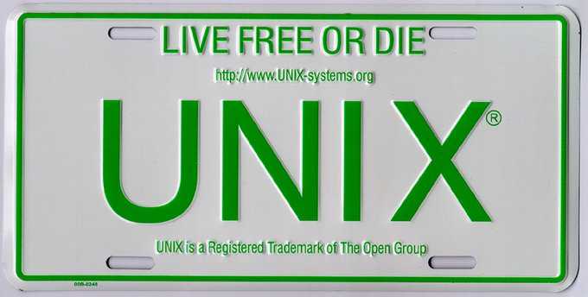
UNIX / LINUX
Történeti áttekintés

Slide 2

UNIX (1)
1969 – AT&T Bell Laboratories – Dennis Ritchie, Ken Thompson – PDP-7
1971 – PDP-11 (65 000$), assemblyben
1971 – Thompson – magasszintu programozási nyelvre. Fortran; megszerkeszti a B nyelvet (interpretor). Ebből fejlesztette ki a C-t
1973 – A rendszer mag C-be (kb. 10-15000 C programsor, kb 1000 assembly programsor) – lehetővé tette az átvitelt más architektúrákra
DEC PDP-11

Slide 3
UNIX (2)
1974 – első nyilvános publikáció a UNIX-ról, kezdetben az egyetemeken ingyenesen terjesztik
1976–77 – Thompson vendégtanár a Berkley egyetemen. A Berkley egyetem tanárai és diákjai folytatják a UNIX fejlesztését.
1978 – Berkley Software Distribution (BSD). Legjelentősebb hozzájárulásuk később a TCP/IP protokoll.

Slide 4
UNIX (2)
1979 – kb. 500 különböző UNIX verzió az Egyesült Államokban
1980 – Microsoft megvásárolja a forráskódot, névhasználati jog nélkül – Xenix - mikroprocesszoros architektúrákra
1983 – System V – megpróbálja egységesíteni a különböző verziókat

Slide 5
Szabványok
SVID – System V Interface Definition – AT&T szabványa
POSIX – Portable Operating System Interface (X) – ANSI és ISO támogatja
X/Open – saját ajánlások

Slide 6
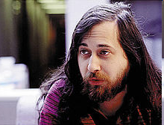
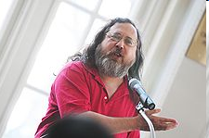
GNU (GNU’s Not Unix)
1983 – Richard Stallman meghirdeti a GNU szabad software projektet
Minden forráskód közzétett, szabadon fejleszthető és szabadon továbbadható

Slide 7

GNU
Unix szerű operációs rendszer és ehhez kapcsolódó segédprogramok fejlesztése programozók szabad összefogásával.
1990-es évek elejére elkészült a rendszer nagy része, kivéve a kernelt.
Folyamatos fejlesztés, mindenféle alkalma-zói programcsomagot is meg akarnak írni.

Slide 8


Linux (1)
Linus Torvalds (1969-ben született)
1991 –386DX -en Minix, saját multitasking programja mellett. A minix-ből kiindulva saját Unix kernelt fejlesztett
1991 aug – közzétette a Usenet listán hogy op. rendszert ír, „just a hobby, wont be big and professional like GNU”

Slide 9
Linux (2)
1992 – nyilvános levélváltás Tannenbaum és Linus Torvalds között:
Andrew Tannenbaum:
  Továbbra is fenntartom azt, hogy 1991-ben monolitikus kernelt tervezni alapvető hiba. Örülj, hogy nem vagy a tanítványom. Nem kapnál túl jó minősítést egy ilyen tervezésre :-)
Linus Torvalds:
  Az Ön foglalkozása professzor és kutató: Ez egy pokolian jó mentség a Minix némely agysérülésére.
Andrew Tannenbaum (1992-ben):
  A Linux elavult!

Slide 10
Linux (3)
1994 – 1.0 verzió
1995 – DEC Alpha processzorra
Sun Sparc processzorra

Slide 11
GNU / Linux
linux kernel, GNU op. rendszer

Slide 12
Disztribuciók
1992 – MCC (Manchester Computing Centre)
SLS (Softlanding Linux System)
SuSE
1993 – Debian, Ian Murdock
Slackware – Linux disztribuciók CD-n
RedHat

Slide 13
Disztribúciók (2)
Elterjedten használt disztribúciók:
  Debian, a non-commercial distribution maintained by a volunteer developer community with a strong commitment to free software principles
  Fedora, a community distribution sponsored by Red Hat
  Gentoo, a distribution targeted at powerüusers, known for its FreeBSD ports -like automated system for compiling applications from source code
  Knoppix, the first Live CD distribution to run completely from removable media without installation to a hard disk, derived from Debian
  openSUSE, originally derived from Slackware, sponsored by the company Novell
  Oracle Enetrprise Linux, which is a derivative of Red Hat Enterprise Linux, maintained and commercially supported by Oracle
  Red Hat Enterprise Linux, which is a derivative of Fedora, maintained and commercially supported by Red Hat
  Slackware, one of the first Linux distributions, founded in 1993, and since then actively maintained by Patrick J. Volgerding
  Ubuntu, a popular desktop distribution derived from Debian, maintained by Canonical.

